Slide 2
Índice
Concepto
Service Worker
Funcionalidad
Características principales
Lenguajes soportados
Ventajas y desventajas

Slide 3
Concepto
El concepto de progessive web o página web progresiva es un termino utilizado para referirse a una nueva metodología de desarrollo de sitios web.
Podría ser visto como un hibrido entre paginas web regulares y aplicaciones web.
Funciona con trabajadores de servicios o mas conocidos como Service Workers.
Esta metodología ha sido desarrollada por el equipo de desarrolladores de Google y esta siendo aplicada en la mayoría de aplicaciones web, como por ejemplo, Facebook, Twitter, etc.

Slide 4
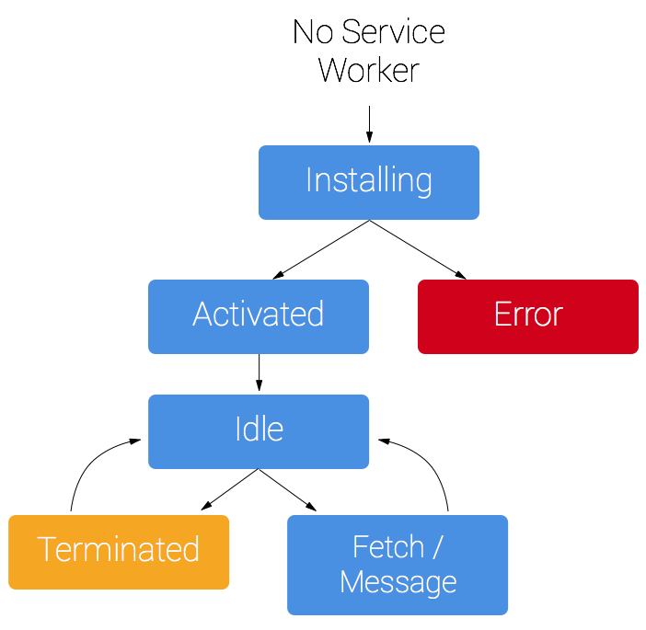
Que son los Service Worker?
Es una secuencia de comandos que se ejecutan en segundo plano, separado del sitio web y que no necesitan interacción con el usuario.
Los service workers tienen 3 fases, que son las siguientes:
Instalación
Activación
Respuesta(Fetch) / Mensaje

Slide 5
Funcionalidad
Funcionamiento web regular
Web Page
Web Server
Petición
Respuesta

Slide 6
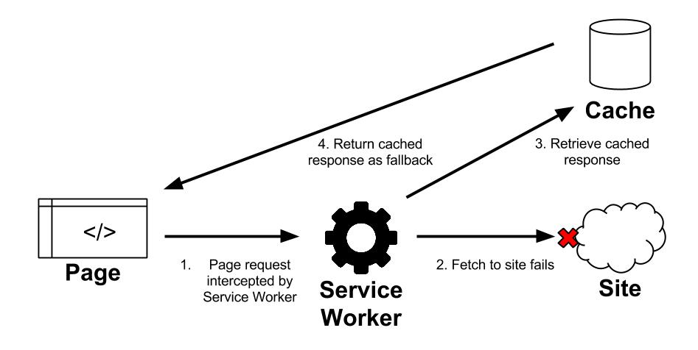
Funcionalidad
Funcionamiento web progresiva

Slide 7
Principales características
Objetivo principal
Web
El principal objetivo de las páginas web progresivas no es otro, que el poder trabajar sin conexión, y lo mas importante es optimizar la velocidad de carga de las paginas para aquellas conexiones que tengan una banda ancha bastante limitada, esto se consigue principalmente con la memoria cache del navegador que será la encargada de guardar la estructura de todas las páginas como también el contenido de las mismas
Service Worker
Cache

Slide 8








Principales características
Navegadores soportados
Google Chrome
Mozilla Firefox
Opera
Navegadores no soportados
Internet Explorer (Fase de desarrollo)
Safari

Slide 9

Principales características
Navegación privada
Una de las principales características de esta nueva metodología es que si la navegación se esta haciendo de forma privada, los trabajadores de servicios no pueden guardar la estructura cacheada de la web y por lo tanto no será posible que el sitio web sea progresivo.

Slide 10
Lenguajes soportados
Los lenguajes soportados para este tipo de tecnología es muy amplio, pero, hay que tener en cuenta que los lenguajes que trabajen en la parte del servidor una vez queramos hacer uso de la funcionalidad del trabajo sin conexión, hay que tener en cuenta que estos lenguajes no podrán ser ejecutados.
Un ejemplo son:
Cliente: HTML, JavaScript, Ajax, JSON, etc…
Servidor: PHP, Java, .Net, etc..

Slide 11
VENTAJAS Y DESVENTAJAS

Slide 12

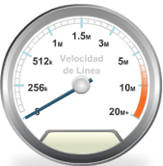
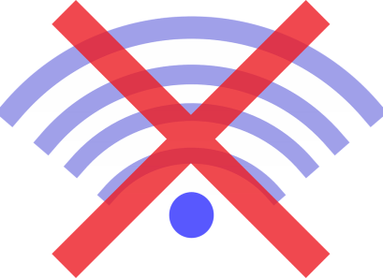
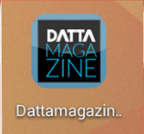
Ventajas
Permite el trabajo sin conexión.
Trabaja como una app nativo pero siendo una web.
Permite el recibimiento de notificaciones push.
Integración en la pantalla de inicio tanto en Windows ( a partir de 8.1) y Android.
Aumento notable de la carga de la pagina para conexiones lentas.

Slide 13
Desventajas
No es compatible con todos los navegadores.
IOS no soporta notificaciones desde el navegador.
Los Service Worker solo funcionan en modo seguro o localhost.
No es capaz de registrar eventos en local (file: //).

Slide 14

Descripción del proyecto

Slide 15
PREGUNTAS
everis.com

Slide 16

Gracias!
Eduard Borràs Ruiz
Becario
everis.com

